Slide 2
Propos introductif fRANçois mengin lecreulx directeur général ars normandie

Slide 3
Priorité 1 : Repérage, diagnostic précoce, accès aux soins
Etat d’avancement des PTSM

Slide 5
Priorité 1: Diagnostic et repérage précoce, accès aux soins
Synthèse des enseignements de l’évaluation
Les avancées et réussites
Les freins et limites
1
Montée en compétences et formations/sensibilisation des professionnels (PSSM, EHPAD, prévention suicide, réhab…)
1
Pénurie de professionnels de santé (1er recours, de rééducation et de psychiatrie) pour les relais de prise en charge ce qui augmente les délais d’attente
2
Développement du réseau partenarial et de l’interconnaissance entre les différents professionnels ameliorant la fluidité des parcours de soins et favorisant des liens privilégiés entre les secteurs
2
Maillage territorial : persistance de zones blanches
3
Problématique d’accès aux soins / transports avec une typographie complexe du territoire – “l’aller vers” est peu développé
3
Développement / renforcement des dispositifs d’aller vers facilitant l’accès aux soins pour les publics les plus vulnérables
4
Développement des IPA en psychiatrie pour faciliter la prise en charge et la coordination avec les acteurs du 1er recours
4
Développement complexe de la téléconsultation / téléexpertise (manque de formation, ruralité)

Slide 6
Priorité 1: Quelques spécificités de territoire rapportées par les acteurs
Les avancées et réussites
Les freins et limites
Accès aux soins de santé mentale des détenus
Mise en place de la téléconsultation entre la psychiatrie et les ESMS
Accès à la formation difficile au sein des structures isolées sur le territoire et manque de lisibilité de l’offre de formation et de ses financements
Promotion du dispositif VigilanS et du 3114
Articulation entre le secteur gériatrique et psychiatrique “en démarrage” pour faciliter la prise en charge des personnes âgeés
Création des antennes Maison de l’adolescent dans les territoires ruraux et renforcement de la première ligne d’accueil et d’évaluation des CMP/CMPP pour enfants et adolescents.
Saturation de certains dispositifs / dispositifs inadaptés aux besoins
Coordination entre les professionnels ville/hôpital encore insuffisante
Manque de connaissance des dispositifs ressources sur le territoire
Peu d’adressage possible vers le dispositif “Mon Psy” car trop de contre indication et freins sur le nombre de séances

Slide 7
Les perspectives PTSM.2 communes à plusieurs territoires
1
La question de l’accessibilité géographique à intégrer dans tous les nouveaux projets et dès leur conception
Renforcer les MDA pour en faire un lieu ressource territorial en recrutant des compétences professionnelles pour évaluer la santé mentale des jeunes
2
3
Mettre plus de moyens sur l’accès aux soins et le suivi des prises en charge afin d’assurer un accompagnement durable et adapté
4
Développer la télé expertise / téléconsultation psychiatrique pour améliorer l’accès à l’expertise.

Slide 8
Les perspectives PTSM.2 : quelques spécificités de territoire
Amélioration de la santé mentale des enfants de l’ASE
Améliorer la prise en charge médicale et l’accès aux soins des détenus.
Poursuivre l’articulation entre le secteur gériatrique et psychiatrique, pour rendre la prise en charge des personnes âgées plus global.
Développer des actions de prévention
Travailler sur l’attractivité du territoire et de l’hôpital pour attirer des pédopsychiatres
Création d’une Unité d’Accueil Pédiatrique pour l’Enfance en Danger (UAPED)
Développer les coopérations entre les services sanitaires, les services du département (PMI, PE) et l’EN dans le repérage et l’élaboration de réponse coordonnée
Déploiement du SAS psy et réflexion sur un projet de PASS psy

Slide 9
Retour d’expérience
Priorité 1 :Diagnostic et repérage précoce, accès aux soins
Piste de solution pour faciliter le déploiement de filières de soins spécifiques en augmentant l’attractivité
Intervenant territoire de l’ORNE
Madame Nathalie LAPLANTE – psychologue au Centre Psychothérapique de l’Orne

Slide 10
Retour d’expérience
Nathalie Laplante

Slide 11
Unité d’Hospitalisation pour Adolescents (UHA) - Eure
M. Badila MOUANGA, Cadre de santé - Nouvel Hôpital de Navarre
Retour d’expérience
Avant sept. 2021 : pas de lits dédiés pour l’accueil des mineurs
Prise en charge adaptée, spécialisée et de proximité
Accueil dans un cadre sécurisé et bienveillant avec une équipe pluridisciplinaire
Prise en charge globale: soin, scolarité, lien familial et réinsertion sociale
Collaboration étroite avec les partenaires du territoire : CMP, CATTP, HDJ, MDA, établissements scolaires, services sociaux, protection de l’enfance…
Urgences pédopsychiatriques >> absence de dispositif de soins non programmés (faute de structure de crise spécifique)
Insuffisance de lits disponibles (8 lits d’hospitalisation et 4 places d’accueil de jour) pour répondre à la file active quotidienne d’adolescents hospitalisés en secteur adulte

Slide 12
Retour d’expérience
Amélioration d’accès aux soins de psychiatrie de
l’enfant et de l’adolescent dans les territoires ruraux :
maillage CMP/CMPP, accueil de 1ère ligne en CMPEA et MDA
Intervenants territoire ROUEN-ELBEUF- PAYS de BRAY et YVETOT (Vidéo) :
M. Philippe DULONGCHAMPS – Cadre de Santé / CMP-EA du Pays de BRAY – CH du Rouvray
M. Sébastien COCQUEREZ – Cadre de Santé/CMP EA d’ YVETOT- DUCLAIR – CH du Rouvray

Slide 13
Equipe d’intervention précoce (DIP)
Dr Simon Martinez – Responsable du pôle de psychiatrie GHT Caux maritime
Retour d’expérience
Début activité mi 2023
Equipe pluridisciplinaire composée d’un médecin, d’une IDE, neuropsychologue, psychologue, assistant social …
Développement et structuration de l’activité :
Etat des lieux et partenariats (Pôle de Psychiatrie, MDA, Mission Locale) avec développement en cours avec l’Education nationale
Parcours formalisé après un RDV avec un binome médecin/IDE (3 RDV médicaux et paramédicaux : exploration de l’histoire familiale et neuro-développementale, passation d’échelle, évaluation clinique)
30 jeunes inclus depuis le début de l’activité

Slide 14
Priorité 2 : Parcours coordonnés et maintien en milieu ordinaire
Etat d’avancement des PTSM

Slide 15
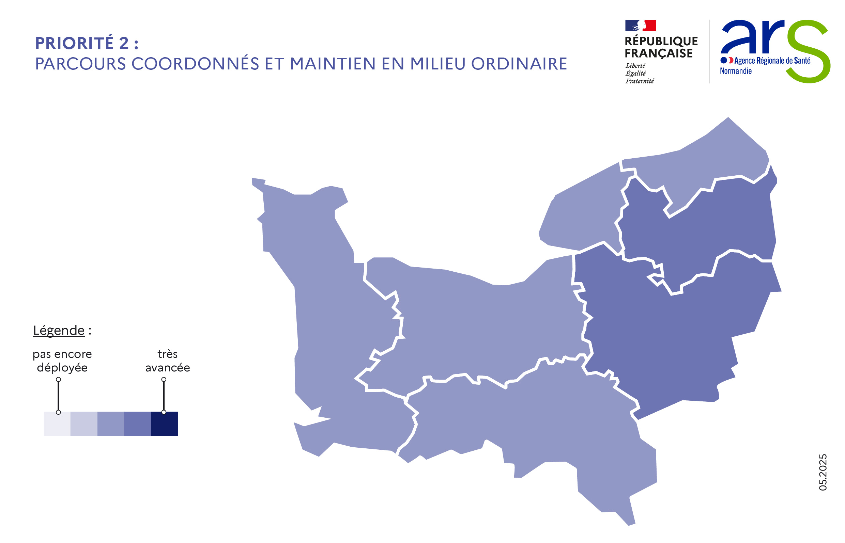

Slide 16
Priorité 2 : Synthèse des enseignements de l’évaluation
Les avancées et réussites
Les freins et limites
1
Développement des actions d’aller vers (dont les Equipes mobiles)
1
Des disparités selon les territoires du PTSM
2
2
Problématique de l’accès au logement ou de l’insertion professionnelle
Dynamique autour de la réhabilitation psychosociale
3
Structuration de la filière psychotraumatisme en cours de construction
3
Manque de place dans les établissements médico-sociaux ou pas d'établissement avec la spécificité psy
Le développement du parcours ado (création d’équipes et/ou d’unité d’hospitalisation, conventions organisationnelles, MDA et sa coordination…)
4
Des sujets qui restent à travailler: psychotraumatisme de l’enfant, soutien aux aidants… (sujets peu voire pas traités dans les PTSM)
4
Trop de cloisonnements des politiques publiques. Des plans départementaux insuffisamment coordonnés: besoin de décloisonner les financements et de centraliser les actions
5
Les instances, groupes de travail… du PTSM ont permis la mise en lien des partenaires pour réfléchir et s’articuler sur les parcours.
5

Slide 17
Priorité 2 : Quelques spécificités de territoire
Les avancées et réussites
Les freins et limites
Dynamique autour du maintien et de l’accès au logement bien engagée (Equipe mobile multi partenariale, sortants de prison…)
Multiplicité des outils avec des plateformes non interopérables
Structuration du parcours en santé mentale public spécifique (étudiants, ASE moins de 12 ans…)
Manque de visibilité sur les actions existantes limite leur accessibilité et leur efficacité
Ruptures de soins encore constatées notamment pour les jeunes relevant de la protection de l’enfance
Création de dispositifs spécifiques:
Maison des Adolescents
Club House
…
Problématique de l’interprétariat à tous les niveaux du parcours
27

Slide 18
Les perspectives PTSM.2
1
Le soutien aux aidants et aux proches à renforcer afin d’assurer un meilleur accompagnement des aidants et de structurer des dispositifs de soutien plus accessibles et visibles
2
Des actions à renforcer vers certains publics : ASE, MNA, personnes âgées, détenus, demandeurs d’asile…
3
Des articulations à envisager avec l’addicto
4
Favoriser le partage de connaissances pluridisciplinaires concernant différentes structures pour mieux traiter les situations critiques ou complexes
5
Le maillage territorial afin de garantir une couverture efficace et adaptée aux besoins des personnes concernées.
>> Intégrer la question de l’accessibilité géographique dès la conception des nouveaux projets: des équipes mobiles, des antennes locales, ou d’autres solutions pour rapprocher les soins des usagers et éviter les ruptures de parcours ?

Slide 19
Les perspectives PTSM.2 : Quelques spécificités de territoire
76
Dieppe
Renforcer les actions « Santé mentale et travail »
Engager des actions de recherche sur les questions des parcours (ex: les facteurs favorisant ou freinant l’adhésion aux soins et à l’accompagnement
Développer la prise en charge du psychotraumatisme
Améliorer l'insertion par le logement / maintien au logement
Développer des outils interopérables (ex. hôpital/détention)
Développer des dispositifs de répit
Modéliser et dupliquer les outils RPS en pédo-psychiatrie

Slide 20
Mettre en place un dispositive territorial coordonné, d’évaluation, d’accompagnement et d’organisation du parcours de santé, pour les adolescents
Retour d’expérience
Intervenants Territoire : Maison des adolescents (Mado) - Mme Katia Le Fèvre, Directrice et D. Anne Létrilliart, Médecin referent.
Le Copil Parcours coordonné de soin des adolescents : un outil transversal, une plus-value de coopération.
Origine : 2019, coopération inter-institution dans le parcours. Dossiers de renforts de la mobilité. Fruit d’un travail collaboratif entre la Mado et les 2 hôpitaux psychiatriques du département (Mado/Estran/Fbs). 1ere ligne Maison des adolescents, seconde ligne le sanitaire pour une prise en charge via Equipes Mobiles pour les 2 hôpitaux.
Mobilisation des divers acteurs concernés par la jeunesse : interinstitutionnel, transversal. (Soin, Sanitaire, médico-social, social, éducatif).
Aide à la clarification des rôles et places de chacun : Graduellement. Accueil/écoute, Soutien, si besoin lien vers le soin. Renfort des unités, l'unité d’hospitalisation la Parenthèse, les spécialités comme l'Escalm, les structures médico-social,...
Un partenariat renforcé : travail de conventionnement entre les 3 acteurs pour plus de fluidité, limiter le recours à la psychiatrie aux situations le nécessitant. Convention Mado/pédo-psy de la Fondation sur le Nord sur le centre et l’Estran sur le sud.
Construction commune d’une journée thématique : le 20 novembre sur "de l'absentéisme au décrochage scolaire", pour les professionnels.
Collaborations, échanges de pratiques entre les équipes en inter-institution : rencontres entre les équipes mobiles régulières et périodiquement en associant la Mado
In fine : limiter le recours aux prises en charges par un renfort des premières lignes par la Mado, par la prévention. Améliorer le repérage précoce pour une orientation efficiente. Permettre un accès plus fluide et rapide dans le soin pour les jeunes le nécessitant.

Slide 21
Retour d’expérience
Priorité 2 :Parcours coordonnés et maintien en milieu ordinaire
Amélioration de l’accès aux soins de santé mentale aux étudiants alençonnais
Intervenant territoire de l’ORNE
Madame BOÉ Adeline – coordonnatrice du PTSM 61

Slide 22
Accès aux soins de santé mentale pour les étudiants
Au regard des résultats des enquêtes régionale et locale :
Réflexion et co construction avec la Croix Rouge, le CROUS, le Centre Psychothérapique de l’Orne, le CMPP et la CPTS Orne Centre Saosnois
Dispositif ATITÉ :
Favorise l’aller vers en matière de prévention, d’accès aux droits et d’accès aux soins en lien avec la santé mentale par et pour les étudiants :
Permanence bi-mensuelle sur le Campus Universitaire
1ère ligne tenue par les pairs compétents (étudiants de la Croix Rouge de filière sociale et éducateur spécialisé) pour proposer une écoute, des informations et une orientation aux étudiants,
En 2nde ligne, des professionnels disponibles pour recevoir les étudiants demandeurs orientés par les pairs compétents ou en accès libre pour affiner la demande/l’évaluation et orienter vers le dispositif le plus adapté,
Ateliers collectifs sous forme de groupe de parole animés par les pairs compétents
Priorité 1 : Diagnostic et repérage précoce, accès aux soins

Slide 23
Accès aux soins de santé mentale pour les étudiants
Vidéo de présentation : https://youtu.be/DhQZtpD_BOI
Priorité 1 : Diagnostic et repérage précoce, accès aux soins

Slide 24
Retour d’expérience
Amélioration du parcours de soins en
santé mentale des étudiants
Dr Catherine Lepargneur, Directrice du Service de Santé Etudiante Université de Caen Normandie
(Re-)Définition du parcours de soins de l’étudiant au sein du SSE
Optimisation des ressources
Recrutement d’un temps de psychiatre
Psychologues
Infirmiers d’écoute
Formation de l’équipe soignante
Partenariats (EMSI, CUMP, Urgences psychiatriques, CMP, UMJ…)
Développement des formations PSSM / formation de formateurs,

Slide 25
Retour d’expérience
CO-ACTION, exemple d’une coopération entre
Centre Hospitalier de Psychiatrie et ESMS pour une
amélioration du parcours de soins et de vie des personnes
Intervenant territoire ROUEN-ELBEUF- PAYS de BRAY et YVETOT :
Mme le Docteur GRANDSIRE Anne – Cheffe de Service /Service Réhabilitation, logement, préparation à la sortie au CH du Rouvray,
Mme SOLMON Christine – Directrice-Adjointe du Pôle Parcours Professionnel / Association Le Pré de la Bataille,
Mme LACROIX Stéphanie – Cheffe de service du Pôle Ingénierie d’Inclusion/Association Le pré de la Bataille.

Slide 26
LE LIEN PDALHPD/PTSM DANS L’EURE
Retour d’expérience
Mme BRAÏK-FAGNONI Karine
Animatrice du PDALHPD, juriste à l’ADIL
Le PDALHPD “Plan départemental d’action pour le logement et l’hébergement des personnes défavorisées”
GARANTIR LE DROIT AU LOGEMENT
L’injonction nationale de se doter sur les territoires de Projets territoriaux de santé mentale
Le lien PDALHPD/PTSM est UNE FORCE pour le territoire de l’Eure
Une opportunité pour les acteurs du logement et de l’hébergement
Il a permis notamment :
Une compréhension mutuelle des enjeux des uns et des autres
Une coopération entre des acteurs de champs de compétence différents
Une meilleure réponse aux besoins des personnes accompagnées
Une participation aux Groupes de travail en charge de l’élaboration du PTSM de l’Eure a permis que les besoins des acteurs du logements soient attendus
Porter des actions spécifiques dans le CTSM
D’être représenté dans les instances de gouvernance

Slide 27
Priorité 3 : Accès aux soins somatique
Etat d’avancement des PTSM

Slide 28
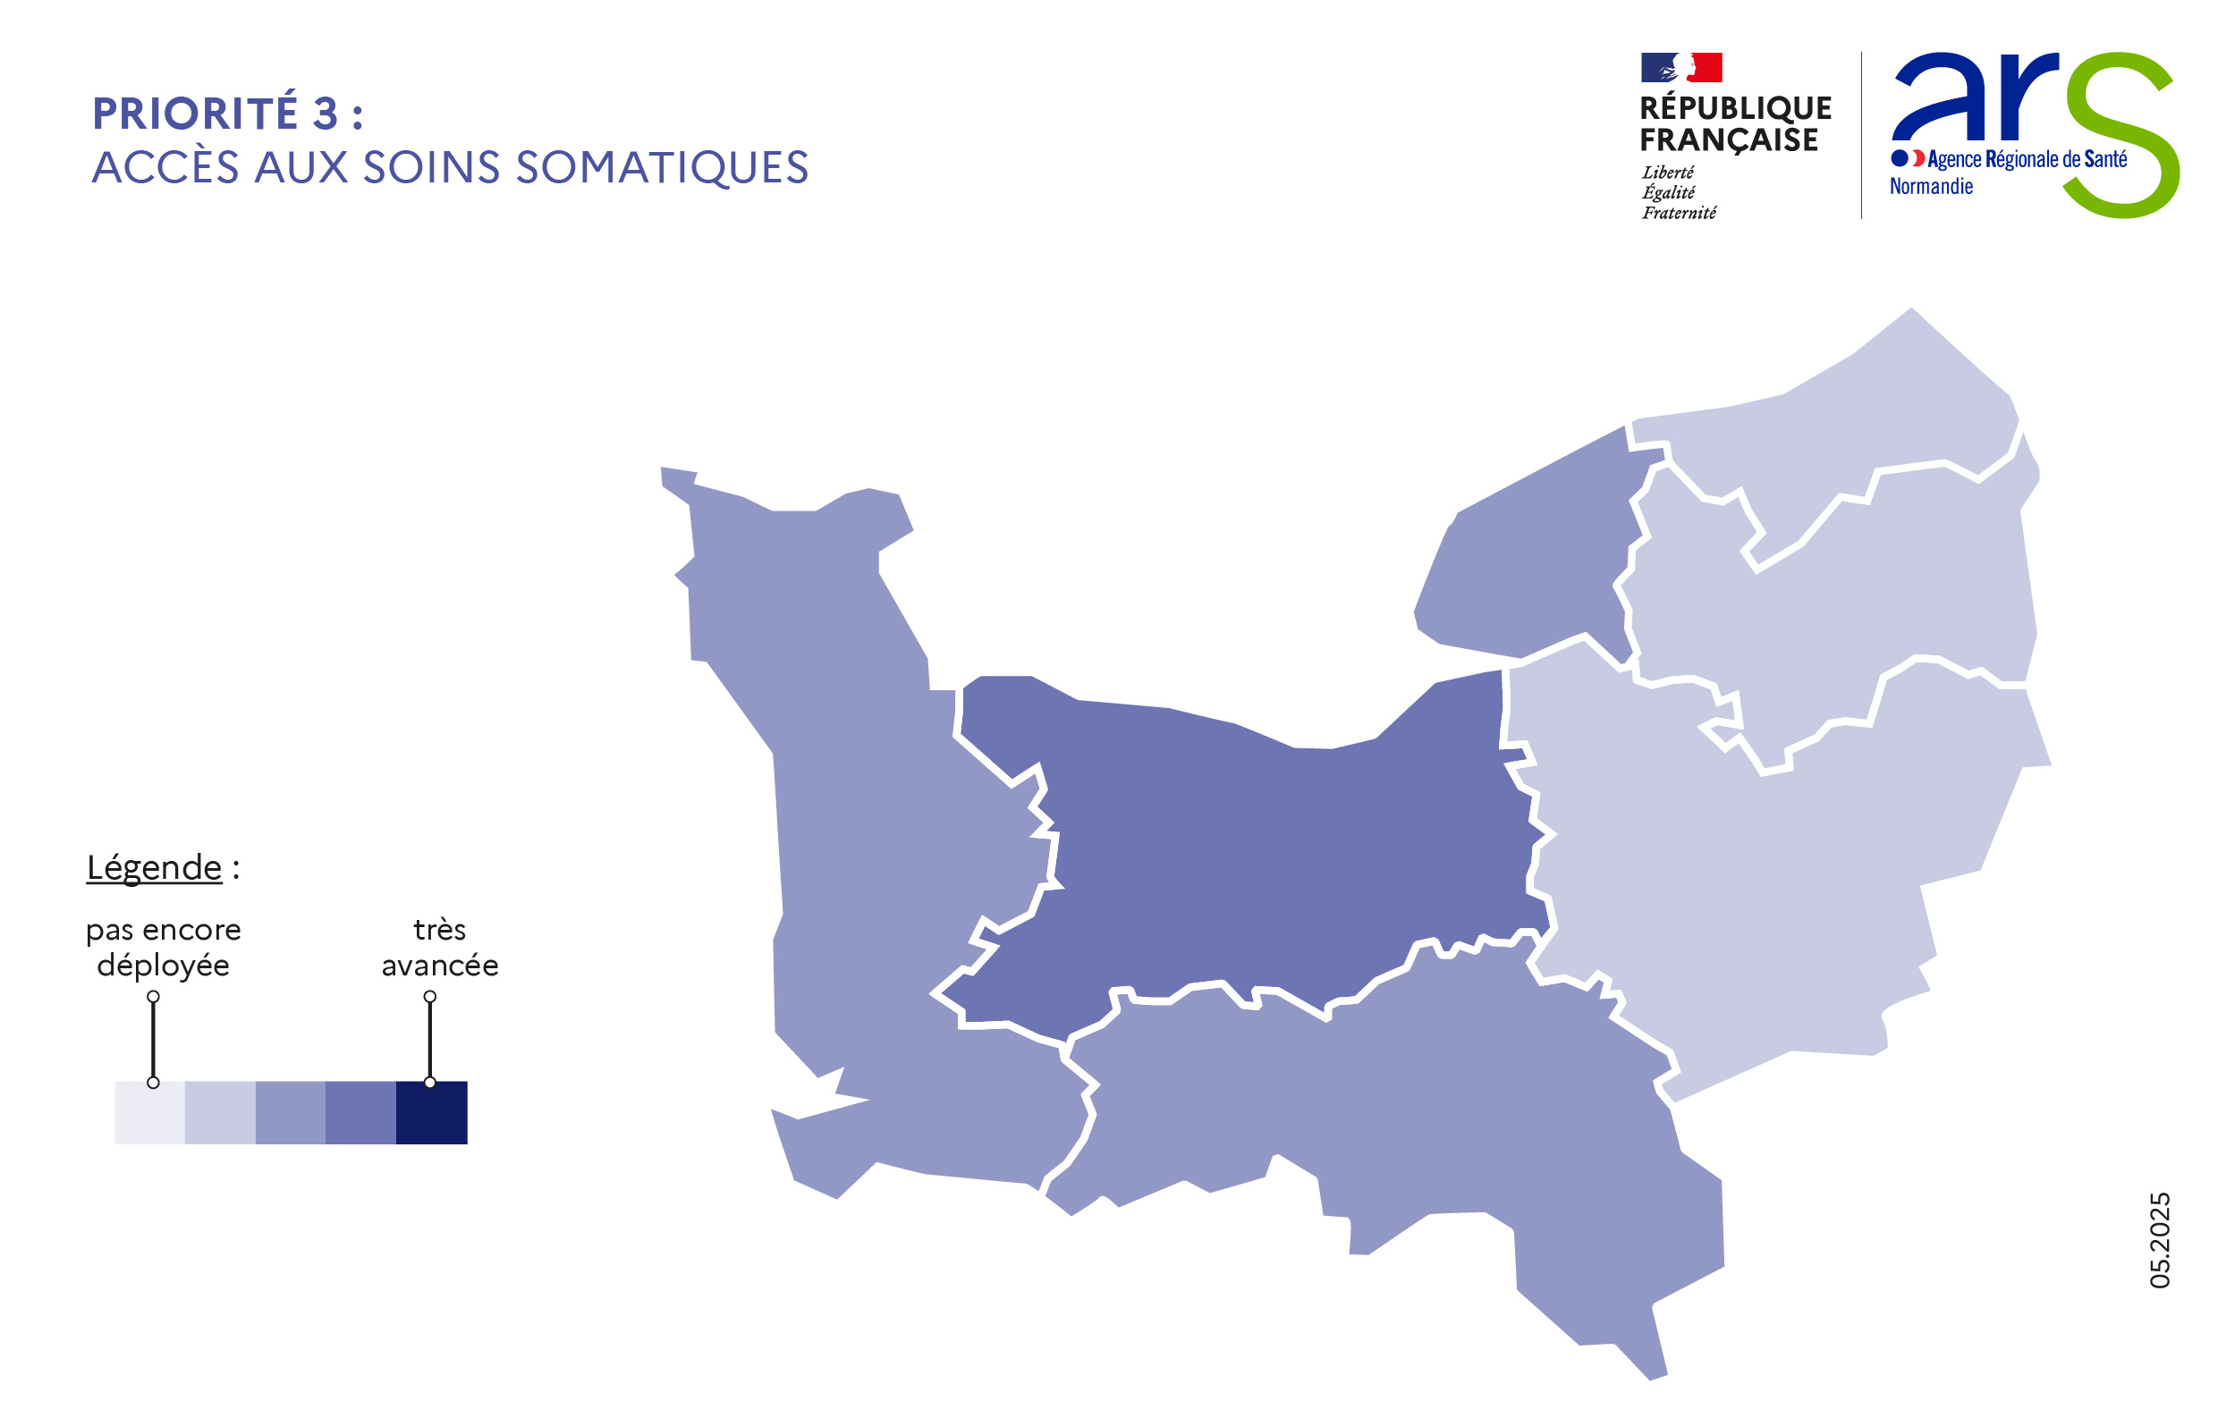

Slide 29
Priorité 3: Synthèse des enseignements de l’évaluation
Les avancées et réussites
Les freins et limites
1
Intégration et participation des Communautés Professionnelles Territoriales de Santé (CPTS) à la Commission Spécialisée en Santé Mentale (CSSM)
1
Absence de médecin traitant pour personnes en ALD ayant un trouble de la santé mentale, notamment dans les déserts médicaux (environ 10%)
2
Développement de consultations dédiées pour personnes en situation de handicap dont handicap psychique (politique nationale et régionale)
2
Insuffisance de communication et de connaissance des projets portés tant par les établissements de santé que la médecine de ville
3
Leviers favorisant la PEC somatique : Développement du DAC et des CPTS sur le territoire
Développement progressif du partage d’information entre psychiatrie et professionnels de ville (DMP, CR d’hospitalisation…)
3
Freins au déploiement du numérique sur les outils de partage des informations et de coordination entre la ville et l’hôpital psychiatrique
4
4
Manque de formation ressentie par les professionnels de santé du champ somatique à la pathologie psychiatrique

Slide 30
Priorité 3 : Quelques spécificités de territoire
Les avancées et réussites
Les freins et limites
Démarche d’accès aux soins somatiques dans les CMP dont celui d’Evreux
Déploiement de certains CMP auprès des maisons de santé
Amélioration de la prise en charge des soins somatiques au sein de l’hôpital Pierre Janet
Augmentation du nombre de médecins généralistes au sein de certains CH
Construction d’un parcours DAC/ CPTS / CH Estran dans le sud Manche
Contrainte juridique autour du partage d’information / du refus de soins
Nombre de case managers insuffisant sur le territoire
Manque de communication entre la médecine de ville et la psychiatrie (exemple : problématique de compte-rendu non-reçu)
Rapprochement des acteurs de la psychiatrie avec le dispositif sport sur ordonnance pour sensibiliser les médecins à prescrire du sport
Développement ETP et Profamille : sensibilisation des familles de patients aux soins somatiques
Stigmatisation du public par certains professionnels des soins somatiques
Mise en place des coordonnateurs/IPA MDA (fluidifier le parcours pour cas complexe, en direct auprès des médecins généralistes et développement des partenariats avec CPTS/ Maisons de santé)
27

Slide 31
Les perspectives PTSM.2
1
Renforcer la prise en compte des soins somatiques dans les établissements psychiatriques et la collaboration somatique / psychiatrie
2
Développer des programmes de sport adapté, en lien avec la psychiatrie et la médecine somatique, pour améliorer le bien-être des patients
3
Une meilleure connaissance des uns et des autres en promouvant les dispositifs existants, notamment auprès des médecins généralistes et des psychiatres
4
Améliorer l’usage du Dossier Médical Partagé, les transmissions médecins traitants – psychiatrie et développer l’utilisation de messageries sécurisées pour communication ville- hôpital

Slide 32
Les perspectives PTSM.2
Améliorer le suivi somatique pour les pathologies duelles (psychiatrie et addiction)
Renforcer la sensibilisation des patients : les Groupes d’Entraide Mutuelle (GEM) représentant une opportunité pour sensibiliser et former les personnes concernées à l’importance des soins somatiques, en leur apportant des repères et en favorisant l’autonomie dans leur parcours de santé
Renforcer les actions de prévention et d’accompagnement des jeunes face aux addictions et la comorbidité liée aux traitements médicamenteux chez les plus âgés
Mieux faire connaître les dispositifs existants auprès des médecins généralistes et des psychiatres, notamment en intégrant la psychiatrie dans les dispositifs déjà existants (optimiser les dispositifs existants plutôt qu’en créant de nouveaux)
L’IPA comme pivot dans le lien soins psychiatriques- médecine somatique/médecine de ville
Développer les postes de médiateur en santé au CHR et en structures d’exercice coordonnée (MSP)
Développement et financements des RCP pour sécuriser les sorties d’hospitalisation des patients complexes
Contractualiser des partenariats entre les CMP et les Maisons de Santé Pluridisciplinaires et Pôles de Santé Libéraux Ambulatoires
Favoriser le partenariat entre la psychiatrie et les PASS

Slide 33
Contribuer et travailler en collaboration avec les CPTS et intégrer le volet santé mentale dans les projets de santé des structures de santé coordonnées (PSLA, MSP, CPTS) et structurer la collaboration
Retour d’expérience
Intervenant: Dr SERRAND Philippe – PCME CH de l’estran, Président CTS de la Manche
Intégration des quatre CPTS dans les travaux du PTSM. En raison d’un niveau de maturité différent, articulation entre la FBSM et l’estran et les structures d’exercice coordonné sur des modalités différentes en exportant les dynamiques entre CPTS.
CPTS Sud-Manche/DAC Sud Manche/Ch de l’estran: présence hebdomadaire du gestionnaire de parcours du DAC sur site ➔ repérage des patients avec parcours de soins complexe et/ou rupture de parcours de soins de ville ➔ lien avec les CPTS pour recherche de médecins traitants et appui du DAC (équipe médicale et gestionnaire de parcours), intégration de la feuille d’orientation vers le DAC dans le DPI de l’Estran, planification des consultations et sur les plateaux techniques. CPTS Sud-Manche: trouble du sommeil, BPCO, Insuffisance rénale, iatrogénie médicamenteuse, incontinence urinaire. Communication/DMP
Intégration d’un volet santé mentale dans la CPTS Cotentin par des ateliers réunissant l’ensemble des partenaires dont coordinateur PTSM ➔ création de fiche action, également en lien avec le CLS du Cotentin puisque la thématique de la prévention sera traitée dans le CLS donc articulation PTSM / CLS / CPTS
La structuration du parcours des Troubles du Comportement Alimentaire a notamment permis la création de plusieurs missions de santé publique dans certaines MSP (exemple de saint pair sur mer pour le dépistage des TCA, tout comme sur le pôle de santé de Carentan qui a rédigé un protocole TCA).
La CPAM encourage également les maisons de santé sur l’axe santé mentale, 5 autres maisons de santé ont des projets en santé mentale (Suicide sur Villedieu)

Slide 34
Coordination des parcours : liens ville-acteurs du territoire à travers l’organisation de groupes qualité
Retour d’expérience
Pilote : Association Appui Santé, Directeur Général COQUAIS Julien
Contributeur : GHT Caux Maritime, Chef de Pole MARTINEZ Simon
Difficultés dans la mise en place d’un outil de communication partagé dans le cadre des parcours en santé mentale
Atelier du 05/05/2022 :
La prise en charge à domicile par le professionnel de ville
de patients présentant des problématiques de santé mentale
Difficultés de communication entre les pros du domicile et les pros du CH: réflexion autour d’un outil numérique sécurisé et partagé
Janvier 2023 : Travail autour d’un cahier des charges pour l’outil et demande au GRADeS pour création et déploiement
Avril 2023 Difficultés pour le GRADeS = outils de coordination des parcours complexes encore en développement
Perspectives 2025/2026 :
Maintenir et favoriser le travail partenarial amorcé
Refaire un état des lieux des besoins
Freins :
Problématiques techniques Multiplicité des logiciels Absence d’interopérabilité
Taches répétitives = perte de temps
Juin 2024 : Rencontre avec les psychiatres du CH de Dieppe pour présentation de l’outil et perspectives de collaboration
Octobre 2023: Acquisition par le DAC du logiciel de coordination de parcours GLOBULE , offrant la possibilité d’un parcours « santé mentale »

Slide 35
Priorité 4 : Prévention et prise en charge de la crise et des urgences
Etat d’avancement des PTSM

Slide 36
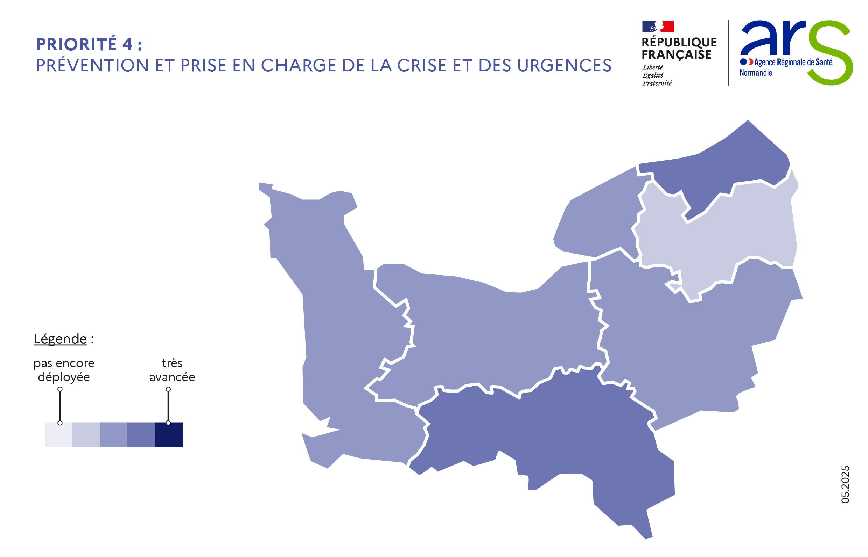

Slide 37
Priorité 4: Synthèse des enseignements de l’évaluation
Les avancées et réussites
Les freins et limites
1
Développement des formations d’évaluation de la crise suicidaire et du PSSM
1
Augmentation des demandes de prise en soins en psychiatrie notamment chez les jeunes depuis la crise de la Covid 19 entrainant des délais d’accès aux soins spécialisés toujours trop long des personnes quel que soit leur âge
2
Développement de diverses équipes mobiles d’appui aux ESMS/ d’anticipation de la crise / de crise.
2
Manque de SAS Psy sur les territoires face à un manque de ressources humaines et matérielles et des organisations des urgences variables d’un territoire à un autre;
3
Développement d’unités spécifiques de psychiatrie pour enfants et adolescents, déploiement de MDA et/ou antennes MDA sur plusieurs territoires
3
La notion de crise / d’urgences n’est pas communément définie par l’ensemble des acteurs ce qui peut conduire à des orientations vers les structures inadéquates;

Slide 38
Priorité 4 : Quelques spécificités de territoire
Les avancées et réussites
Les freins et limites
1
Equipe mobile de psychiatrie de Dieppe intervenant dans les structures médico-sociale
1
Augmentation des demandes de prises en charges depuis la crise de la Covid 19, notamment chez les jeunes
2
Renforcements et/ou créations d’équipes spécifiques favorisant la prévention ou la gestion des situations de crises et d’urgences
2
Situation détériorée aux urgences : nécessité de créer un SAS Psy
3
Dispositif d’Accueil et d’Orientation (DAO) rattaché à un Centre d’Accueil et de Crise (CAC) permettant un accueil téléphonique par un binôme soignant
3
Le transport et le cheminement des patients en crise restent un point critique
4
Dispositif créé pour répondre à la demande de soins urgents: accueil de courte durée en psychiatrie.
4
Difficultés pour la prise en charge des situations de crise à domicile

Slide 39
Les perspectives PTSM.2
1
Déployer des SAS Psy aux urgences et retravailler les coordinations/régulations des urgences avec des unités de soins non programmés ;
2
Renforcer la prévention sur les 3 niveaux et notamment la formation/information des acteurs du 1er recours au repérage et à la gestion de la crise ;
3
Associer les SDIS, forces de l’ordre, préfecture, les élus, les collectivités, l’éducation nationale aux réflexions et aux instances (CSSM élargie et groupe de travail urgence);
4
Optimiser l’aval à l’hospitalisation par le développement des CMP, des équipes mobiles, par la réorganisation des soins non programmés en service public et en libéral;

Slide 40
Les perspectives PTSM.2
5
Individualiser des dispositifs de crise pour enfants et/ou adolescents : équipe mixte PEA/ASE pour des prises en charges intensive de crise , lits de crise et place d’ HJ/CATTP de crise pour enfant et adolescent;
6
Améliorer la prévention des situations de crises : Travailler sur les directives anticipées; consultations avancées en MSP d’IPA, antennes MDA en QPV et déploiement de Vigiteen’s, télé expertise auprès des professionnels des CPTS et des ESMS…
7
Acculturation des personnels des structures d’urgences à la santé mentale et à la psychiatrie, notamment les structures d’urgences sans compétences psychiatriques 24/24 ;
8
Faire aboutir la convention multipartite d’un dispositif de réponse psychiatrique dans les territoires qui en sont dépourvus;
9
Développer des formations gestion de la crise psychique pour les professionnels des SDIS et ambulanciers;

Slide 41
Equipe Mobile vers les structures Adultes (EMSA)
Dr Simon Martinez – Responsable du pôle de psychiatrie GHT Caux maritime
Retour d’expérience
Début activité début 2023
Equipe composée de 2 IDE(1,5 ETP) et d’un médecin
Développement de l’activité :
Etat des lieux et rencontre des établissements présents sur le territoire de démocratie sanitaire de Dieppe (10)
Appui des équipes sur place
Appui des équipes de psychiatrie
Travail avec les résidents (file active 94)
Evolution de l’activité et des objectifs

Slide 42
PRESENTATION EQUIPE MOBILE D’INTERVENTION ET DE CRISE
(EMIC)
Retour d’expérience
Groupe hospitalier du Havre
Monsieur Olivier Legat: Psychiatre du Pôle de Psychiatrie du GHH
Monsieur Stéphane Valinducq: Cadre Supérieur de Santé de l EMIC
EMIC
EFFECTIFS:
8 IDE
1 agent de régulation
1 cadre de santé
3 médecins
2 psychologues
DEPLOIEMENT Territoire de démocratie sanitaire
FILE ACTIVE 2024
938 personnes
3628 consultations
INTERVENTIONS université, domicile, unités de soins hors psy (SSR, gérontologie…)

Slide 43
Priorité 5 : Accès aux droits, lutte contre la stigmatisation
Etat d’avancement des PTSM

Slide 45
Priorité 5 : Synthèse des enseignements de l’évaluation
Les avancées et réussites
Les freins et limites
1
Présence et / ou ouverture de GEM et ou de Club House – Développement de la pair-aidance
1
Méconnaissance du public sur les dispositifs existants // Déficit d’informations faciles d’accès pour le public
Développement de la formation Premier Secours en Santé Mentale (PSSM)
2
Manque de lisibilité des instances territoriales qui permettent de partager sur les situations qui posent problèmes au droit commun (Ex : Bailleurs )
2
Meilleure prise en compte de l’importance de la parole des usagers : Présence aux instances, présence dans les groupes de travail, démarche de réhabilitation psychosociale ….
3
3
Insuffisance de prise en compte de la parole des usagers et de leurs proches qu’ils soient aidants ou non
4
Mise en place d’un plan de prévention partagée et création de directives anticipées pour des situations de crise

Slide 46
Priorité 5 : Quelques spécificités de territoire
Les avancées et réussites
Les freins et limites
Persistance d’une image négative de la psychiatrie et des lieux d’hospitalisations et de la stigmatisation de la santé mentale dans le grand public
Ouverture du CLUB HOUSE
Ouverture de plusieurs GEM notamment en milieu rural
L’accès à la parentalité et à la vie sexuelle sont encore des sujets tabous pour ce public autant pour l’institution et la famille
Sensibilisation accrue du grand public grâce aux formations premier secours en santé mentale (PSSM) et aux semaines d’information sur la santé mentale (SISM)
Insuffisance d’actions de sensibilisations pour les entreprises, bailleurs sociaux, justice, police nationale, sapeurs-pompiers, éducation nationale…
Poursuite de déploiement de programmes d’ ETP
Insuffisance de prise en compte de la parole
des patients
Diminution du recours à la contention et à l’isolement par la mise en place des chambres d’apaisement
Insuffisance d’information sur les troubles psychiques pour le droit commun
27

Slide 47
Les perspectives PTSM.2
1
Promouvoir les formations adaptées pour les professionnels de tous les milieux / les bénévoles – les usagers / les aidants – à la population générale : Du type FPSSM ; Prévention Suicide …….
2
Continuer le développement des GEM / CLUB HOUSE et de toutes les démarches favorisant la parole des usagers et la pair-aidance.
3
Nécessiter de mieux appréhender la question de la prévention des problématiques de santé mentale dans le monde du travail .
4
Continuer le travail sur la communication des lieux de soins et d’accompagnement : Guide … Site internet …
Conférence …. Forum …. Présentations à la demande ….
5
Renforcer l’implication des personnes concernées (usager et aidant ) dans l’élaboration et la mise en œuvre des actions
autours de la santé mentale
6
Sensibilisation des élus sur les questions concernant la Santé Mentale : Soins sans consentement, incurie ….

Slide 48
Retour d’expérience
P5 – Création d’un CLUBHOUSE
Intervenant territoire ROUEN-ELBEUF- PAYS de BRAY et YVETOT (Vidéo) :
M. LEFEBVRE Maximilien, membre du Clubhouse de Rouen
Mme RAYE Bérengère, Coordinatrice / Clubhouse Rouen

Slide 49
Le CLUBHOUSE de Rouen : Collectif d’Entraide et d’Insertion sociale et professionnelle ouvert en septembre 2024
LES PILIERS
Le faire-ensemble
La pair-aidance
Le soutien à l’autodermination
L’accompagnement sur-mesure
CLUBHOUSE DE ROUEN
09/24 : ouverture officielle du Clubhouse
49 membres à l’heure actuelle

Slide 50
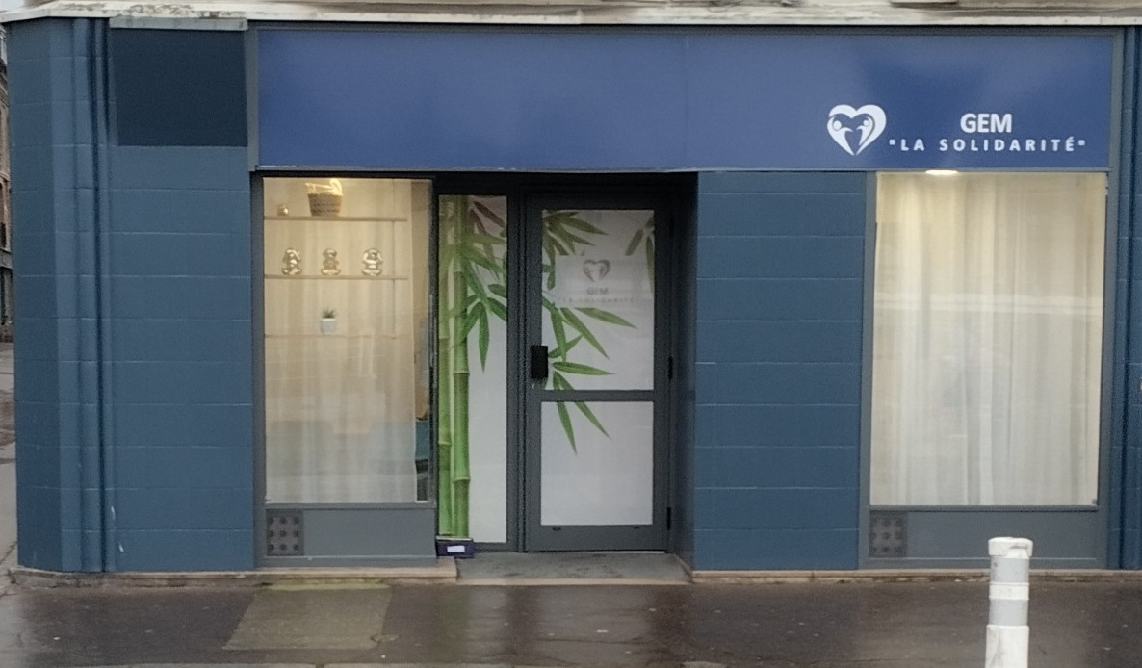
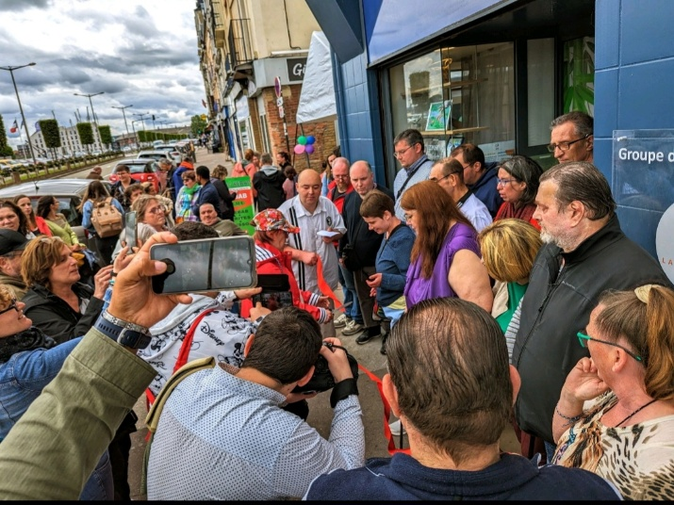
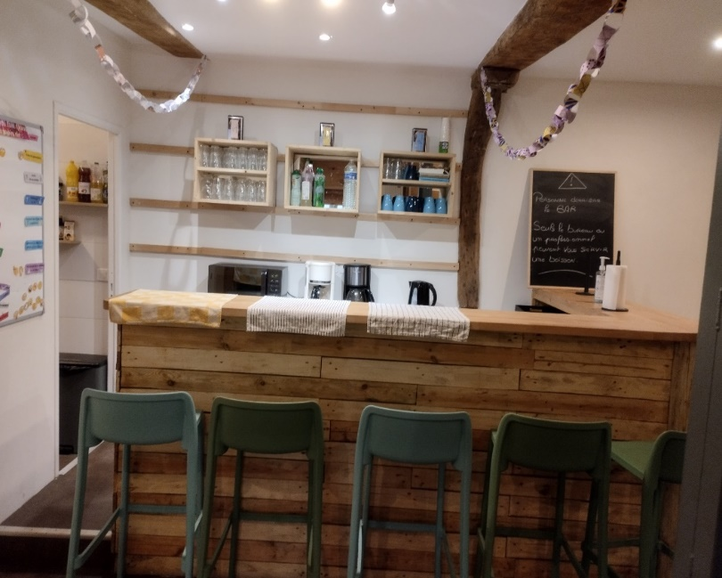
Retour d’expérience
CREATION D’UN GEM HANDICAP PSYCHIQUE
Intervenant territoire
M. Samuel LEROY – Directeur des dispositifs ALVE Dieppe

Slide 51
Création d’un GEM “A por’T de mains”
Entraide et engagement à Fécamp
Mme Stéphanie PANCHOUT – directrice des EPMS de Fécamp
Retour d’expérience
Origine et Collaboration : Né de la coordination au sein du PTSM et du groupe de travail "Ruralité", le GEM
est une initiative collaborative impliquant les EPMSF et des acteurs sociaux locaux.
Fonctionnement Centré sur les Membres : Les idées et les activités (réunions, ateliers, sorties, etc.) sont proposées et mises en œuvre par les 24 adhérents eux-mêmes, favorisant l'autonomie et l'entraide.
Participation Active : Forte implication des membres avec une participation supérieure à 50% aux actions,
une fréquentation régulière des réunions (hebdomadaire avec le bureau, bi-mensuelle avec tous) et une présence variable de 4 à 16 personnes aux activités.
Intégration Communautaire : Le GEM s'appuie sur les ressources locales et les adhérents s'impliquent dans le tissu associatif de Fécamp.
Informations Pratiques :Ouverture : Lundi au jeudi 10h-18h, vendredi 10h-13h.Ouvertures possibles sans la coordinatrice, selon les besoins.

Slide 52
Médiateur de Santé Pair
(MSP)
Retour d’expérience
M. DURANT Maximilien – MSP à l’Hôpital De Jour du CHU de Caen.
M. DUPONT Gireg – MSP à ARIANE à l’EPSM de Caen.
MSP = Professionnel au sein d’équipe du sanitaire et du médico-social.
= Avec comme compétence les savoirs expérientiels : de personne concernée par un trouble, d’usager des soins, du Rétablissement.
Normandie : De 1 en 2020 à 14 MSP en 2025 (350 MSP en France)
Formation Licence 3 : 1 an d’étude Licence science sanitaire et sociale option MSP (Bobigny et Bordeaux)
“Le MSP incarne l’Espoir, pour les usagers, de retrouver une vie satisfaisante…”.
“Avec les usagers, la reconnaissance réciproque se fait naturellement grâce à cette expérience rare qu’est le parcours de vie avec un trouble…

Slide 53
Priorité 6 : promotion de la santé mentale
Etat d’avancement des PTSM

Slide 54
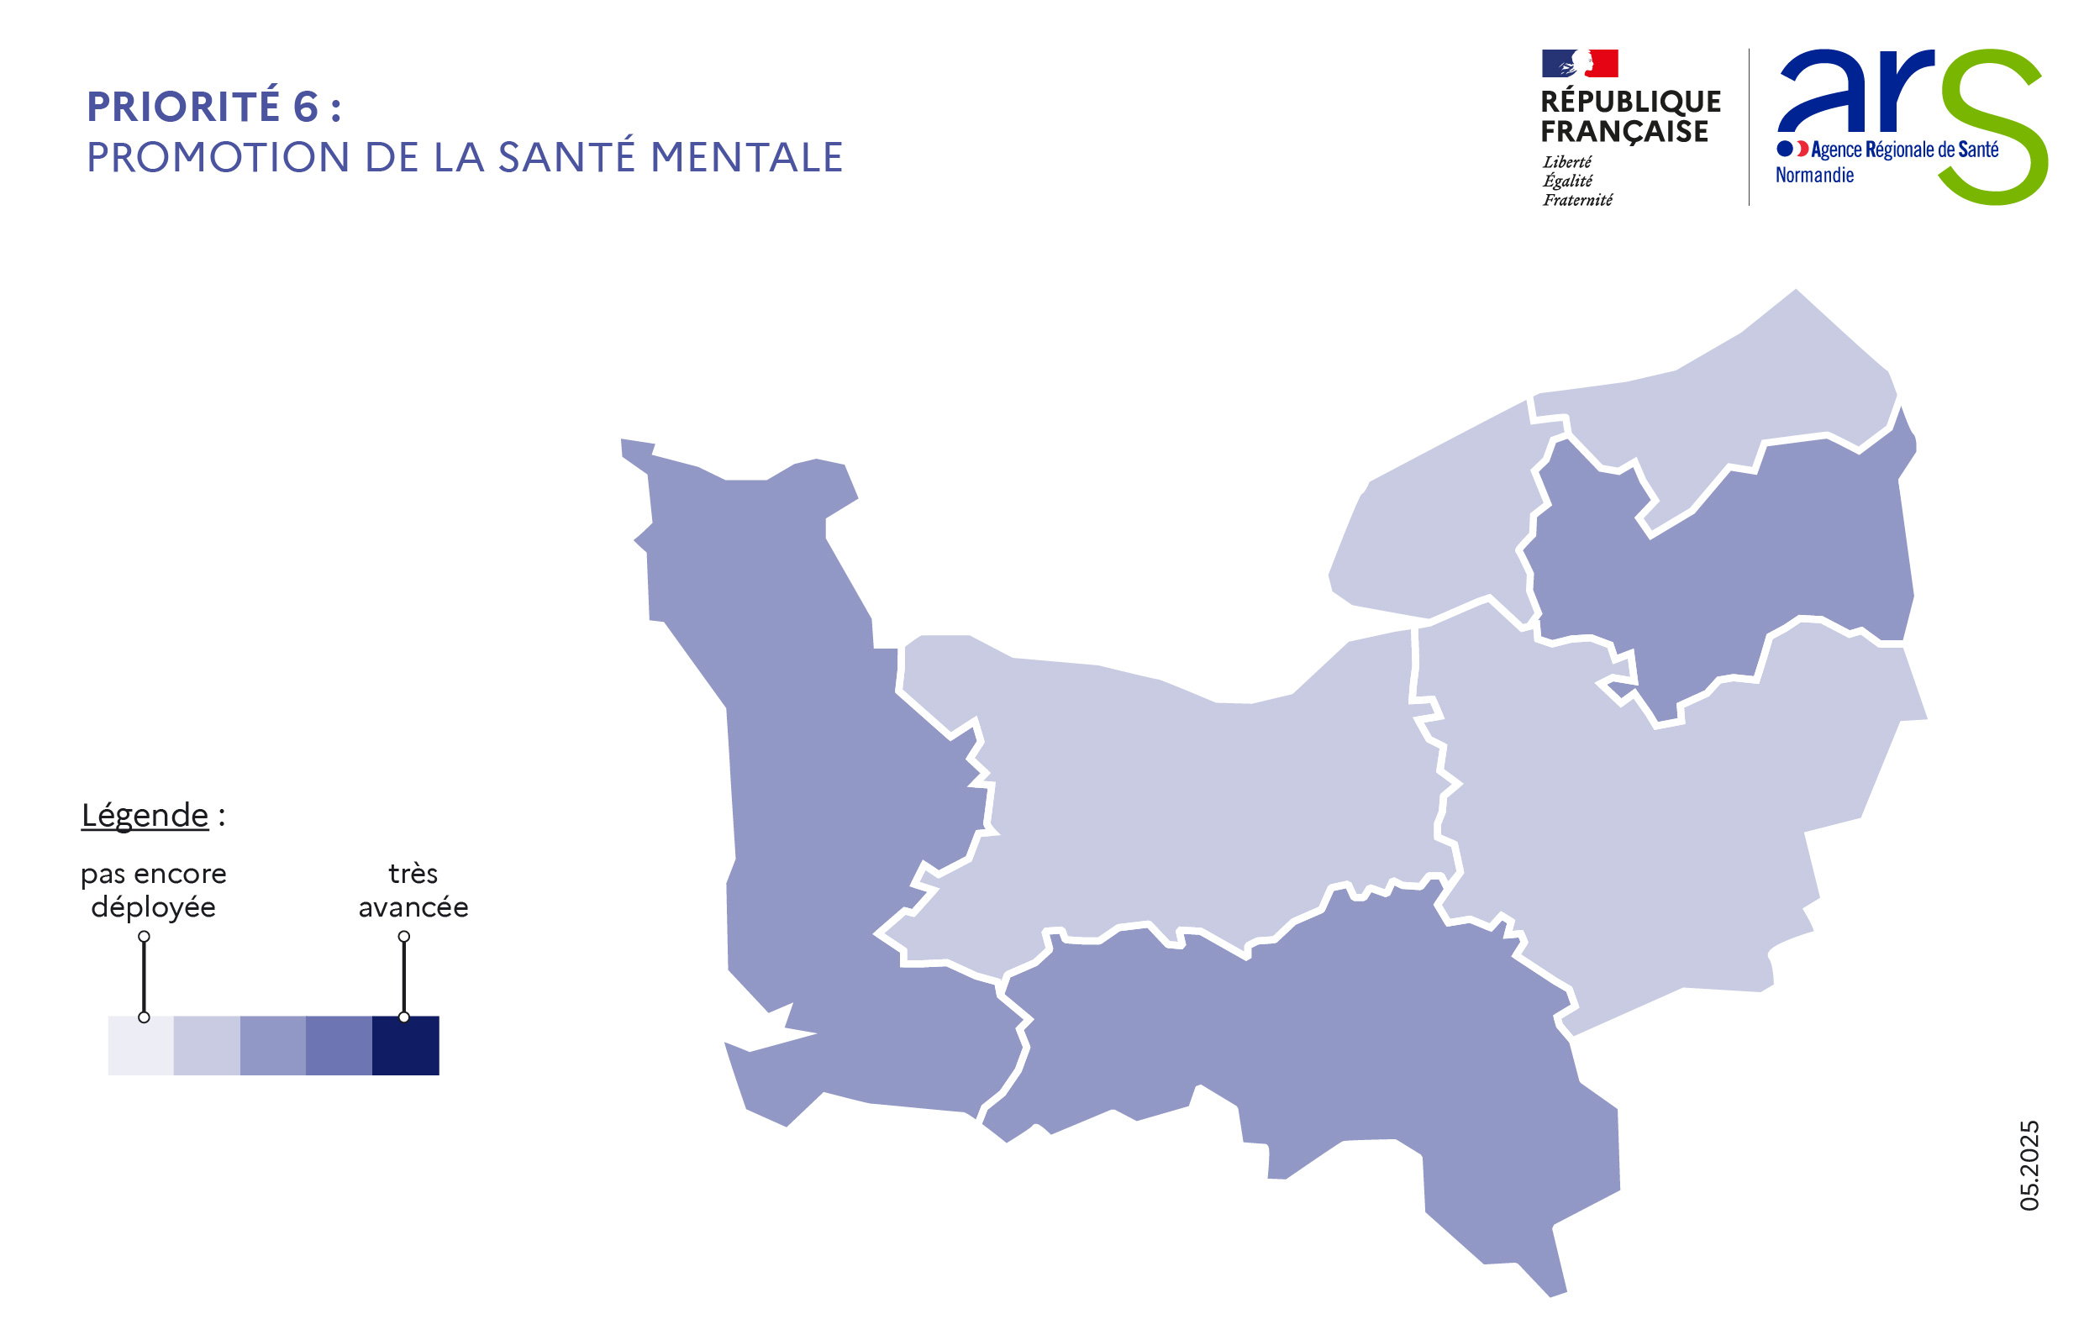

Slide 55
Priorité 6: Synthèse des enseignements de l’évaluation
Les avancées et réussites
Les freins et limites
1
Déploiement des formations de secouristes en santé mentale et de formateurs aux PSSM
1
Thématiques non ou peu abordées : le mal-être au travail et la parentalité
2
2
Déploiement des formations autour des compétences psychosociales dans le cadre du COTER CPS
Difficulté à mobiliser l’Education Nationale
3
3
Besoin de plus de lisibilité des nombreuses actions existantes sur les territoires
Mise en place des CLS incluant un axe autour de la Santé Mentale

Slide 56
Priorité 6 : Quelques spécificités de territoire
Les avancées et réussites
Les freins et limites
Organisation d’une journée départementale sur les CPS autour de la thématique « bon usage des écrans chez les 0 – 3 ans »
Manque de ressource sur la prévention dans un département
Epuisement des acteurs à participer à diverses instances
Renforcement des points d’accueil écoute de certaines MDA
Actions sur les CPS réalisées mais en dehors du PTSM
Actions de sensibilisation menées par une MDA en directions des IDE scolaires et de la communauté éducative
Disparition d’un point écoute jeunes
Besoin de plus de visibilité sur les financements possibles et les calendriers (MILDECA, FIOP, appels à projets…
Mise en place des GEM et leurs actions sur la SISM
27

Slide 57
Les perspectives PTSM.2
Compétences psychosociales :
Déploiement d’actions CPS en s’appuyant sur le COTER déjà existant et en particulier :
Renforcer les liens entre santé mentale et nutrition, écrans, sport
Etendre le programme « Je bouge pour mon moral »
Poursuivre les actions sur les CPS : sensibilisation des acteurs par des formations / ateliers pour mieux connaitre le cadre des CPS (projet qui doit être porté institutionnellement)
- Travailler le bien-être au travail
- Lutter contre l’isolement
- Travailler le lien PTSM / Parentalité – Psy – périnatalité
Développer le lien avec l’Education Nationale en travaillant avec les professionnels du terrain
Décloisonner les territoires en communiquant sur les actions mises en place sur le département, sur les dispositifs existants et les personnes ressources
Développer des liens entre le PTSM et les CLS pour le ciblage des publics
Créer une interface commune à l’ensemble des annuaires existants afin de faciliter la connaissance des dispositifs et les orientations
Promotion de la santé mentale :
Développer des actions de promotion de la santé mentale auprès des usagers porteurs de handicap et de leurs aidants
Développer des actions en direction des “publics invisibles”
Faire des campagnes de prévention à destination des jeunes
Notes:
Faire par catégories d’actions : CPS / Promotion / Mal être au travail et parentalité sur 2 territoires

Slide 58
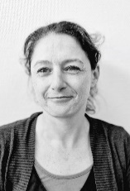
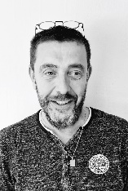
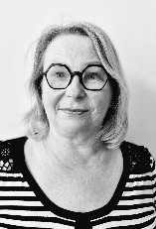
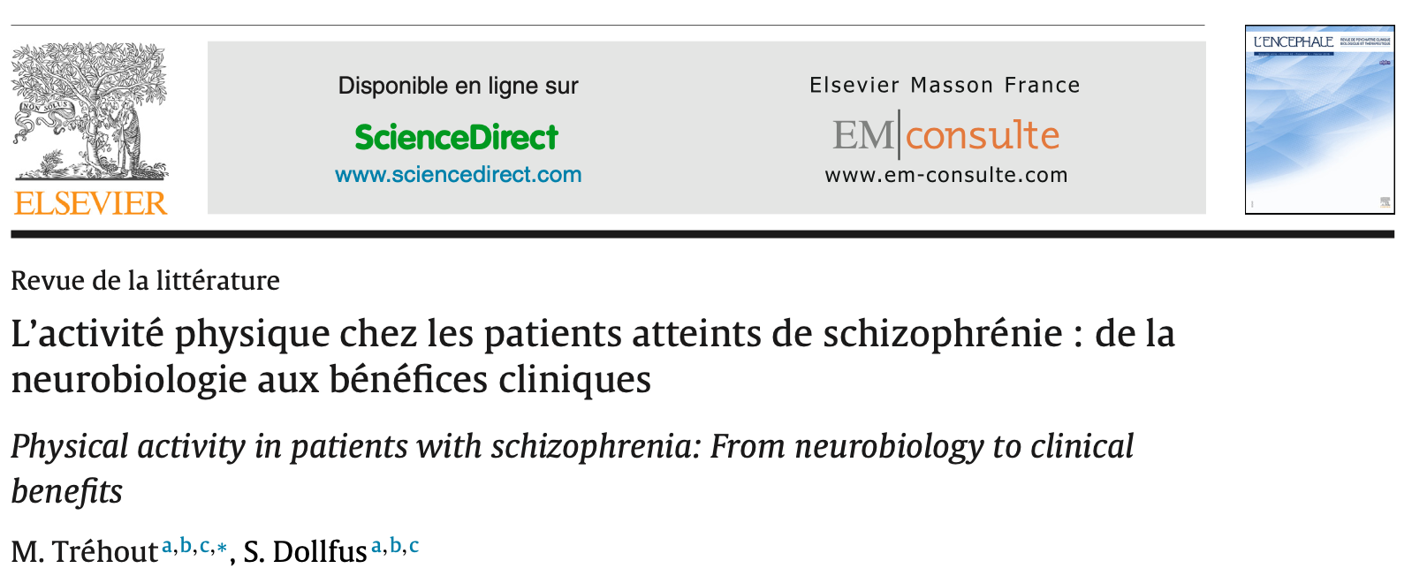
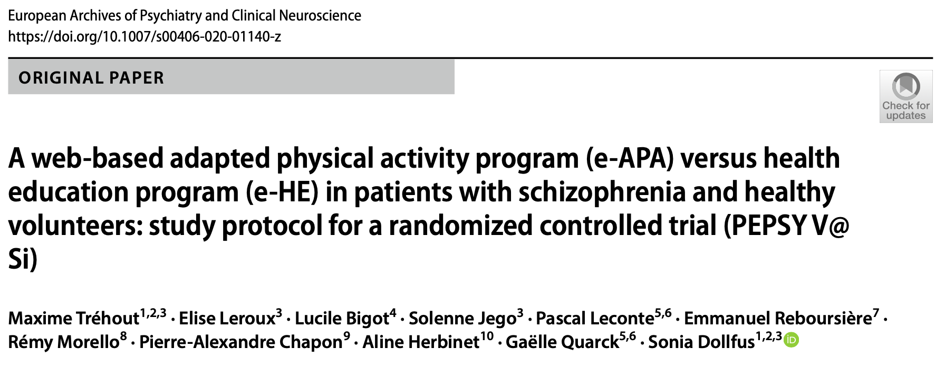
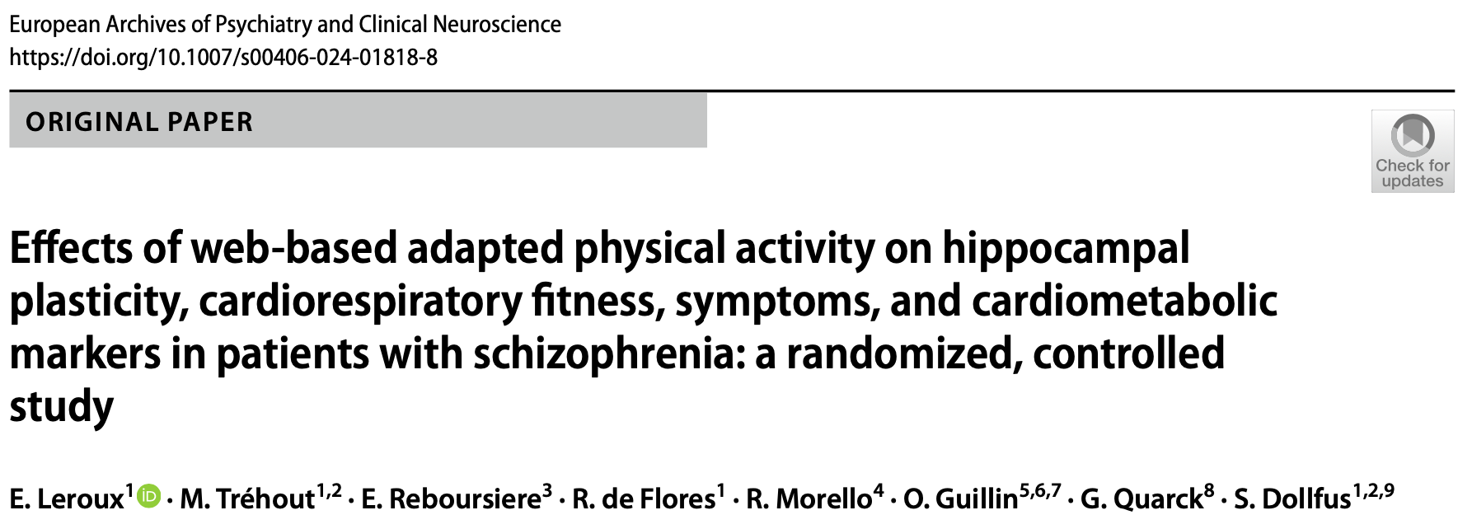
Programme COLLECTIF
Éducation Thérapeutique du Patient (ETP) et Activité Physique Adaptée (APA) en santé mentale
Dr Maxime TRÉHOUT, Service de Psychiatrie Adulte, CHU Caen Normandie
Retour d’expérience
Contexte
Morbi-mortalité somatique élevée
ETP et APA = deux leviers reconnus pour améliorer la santé physique et mentale, tant sur le plan préventif que curatif
Objectifs
Promouvoir les comportements positifs en santé
Rendre les patients acteurs de leurs soins
Bénéficiaires
Patients pris en charge au CAMP d’Hérouville Saint-Clair
Groupes fermés de 6 à 8 patients
Points forts
Approche transdisciplinaire
Complémentarité des professionnels
Partenaires
x
x
1
Le programme COLLECTIF en pratique
Bilan initial ETP (45min) et APA (45min)
8 ateliers collectifs hebdomadaires d’ETP de 60 à 90min
(Gestion du stress, nutrition x2, sommeil, addictions, estime de soi, activité physique x2)
10 séances collectives hebdomadaires d’APA de 60min
Bilan final ETP et APA
Mode de vie
2
Activité physique
3
Où
ETP: Stade Prestavoine
APA: Gymnase Humbert
Perspectives
Évaluer plus spécifiquement les bénéfices du programme
Pérenniser
Élargir
Diffuser
Valoriser
Soins conventionnels
Recherche
clinique
4
Évaluations
Faisabilité
Satisfaction
Changements de comportements

Slide 59
Retour d’expérience
Lien entre CLS-CLSM/ PTSM dans le déploiement des
actions de promotion de la santé mentale
Intervenant territoire ROUEN-ELBEUF- PAYS de BRAY et YVETOT :
Mme DEVAUX – FERREIRA LEAL Chloé – Coordinatrice du CLS –CLSM du territoire Elbeuvien
M. DUROCHER William – Secrétaire Général du Centre Hospitalier du Rouvray

Slide 60
Retour d’expérience
SEMAINE D’INFORMATION EN SANTE MENTALE
Mme Folliot Aurélie/ Mme Fousse Brigitte–
Directrice/ GEM Stop Galère/ UNAFAM
Lutte contre la stigmatisation en santé mentale
HISTORIQUE
-Initiateurs: Groupe Hospitalier du Havre, UNAFAM , GEM Stop Galere
-Soutien : Ville du Havre
-PTSSM: nouveau souffle
ÉVOLUTION
-De l’institution vers l’implication des usagers
-Création du groupe de lutte contre la stigmatisation
NOS ACTIONS
-Rencontres
-Conférences
-Projections
-Théâtres
-Concerts
NOS BESOINS
-Plus de moyens pour :
.Toucher plus de public
.Organiser plus grand
.Mieux lutter contre le stigmatisation

Slide 61
Proposition de méthodologie pour l'élaboration du prochain PTSM Dr Cécile bonnefoy responsable mission santé mentale et psychiatrie ars normandie

Slide 62
Propos CONCLUSif fRANçois mengin lecreulx directeur général ars normandie

